Slide 1
Application de gestion de commandes
pour restaurant
Temps réel
4 interfaces
Support de présentation — préparation examen TP DWWM
Monorepo full-stack avec serveur Node.js, interfaces React par rôle et synchronisation temps réel via Socket.io.
API centrale
Livrables préparés : code source, dossier de projet, support de soutenance.
Projet fil rouge — 1

Slide 2
Contexte et besoin métier
Pourquoi ce projet répond à un usage concret en restauration
Réduire les erreurs de transmission entre caisse, cuisine et service.
Donner une visibilité immédiate sur l’état de chaque commande.
Permettre au client de suivre l’avancement sans solliciter le personnel.
Standardiser le cycle de vie : nouvelle, en préparation, prête, servie.
Valeur métier
service plus fluide
moins d’oublis
communication simplifiée
expérience client améliorée
Le projet démontre une logique métier complète et observable pendant une soutenance.
Projet fil rouge — 2

Slide 3
Acteurs et parcours global
Chaque rôle dispose de sa propre interface spécialisée
Client / Caisse
Cuisinier
Serveur
Suivi client
Créer et payer la commande
Passer à en préparation puis prête
Voir les commandes prêtes et marquer servie
Consulter l’avancement en direct
Commande validée
En préparation
Prête
Servie
Projet fil rouge — 3

Slide 4
Architecture technique
Un backend central pilote les données, les API et les événements temps réel
Apps React
Persistance
Client / Caisse
Cuisinier
Serveur
Suivi client
MongoDB
Mongoose
Menu
Commandes / Utilisateurs
Serveur Node.js + Express
Socket.io + logique métier
Routes REST
/api/menu
/api/orders
Événements Socket.io
order:new • order:update • order:ready • order:served
Projet fil rouge — 4

Slide 5
Démonstration fonctionnelle
Exemple de scénario de bout en bout
1
Client / Caisse
Choisit les plats et valide le paiement
2
Backend
Crée la commande et diffuse order:new
3
Cuisinier
Passe la commande à in_preparation puis ready
4
Serveur
Reçoit ready et marque la commande served
5
Client
Observe la progression en direct jusqu’à la remise
Projet fil rouge — 5

Slide 6
Compétences TP DWWM mobilisées
Le projet permet de montrer des compétences front-end et back-end
Front-end
Back-end
maquetter plusieurs écrans métier
réaliser des interfaces lisibles et responsives
gérer l’état, les formulaires et l’actualisation temps réel
structurer les données menu, commandes et utilisateurs
développer des routes API et des contrôleurs
porter une logique métier centralisée et réutilisable
Projet fil rouge — 6

Slide 7
Livrables préparés
Éléments prêts à être remis et adaptés à la soutenance
Code source
Monorepo backend + 4 applications React + modules partagés
Dossier projet
Version rédigée à partir du cahier des charges et des compétences TP
Support oral
Diaporama synthétique, aéré et cohérent avec le dossier
GitHub
À publier en dépôt public avant dépôt du lien sur la plateforme
Projet fil rouge — 7

Slide 8
Conclusion et perspectives
Ce que montre le projet et ce qui peut être ajouté ensuite
Le projet couvre un flux complet de prise de commande jusqu’au service.
La démonstration valorise la coordination entre plusieurs interfaces métier.
Le temps réel rend la soutenance visuelle et facile à comprendre.
Des extensions possibles : authentification, tableau de bord admin, impression ticket, déploiement cloud.
Message final
Une architecture claire, un parcours métier démontrable et des compétences TP DWWM visibles.
Projet fil rouge — 8

Slide 9
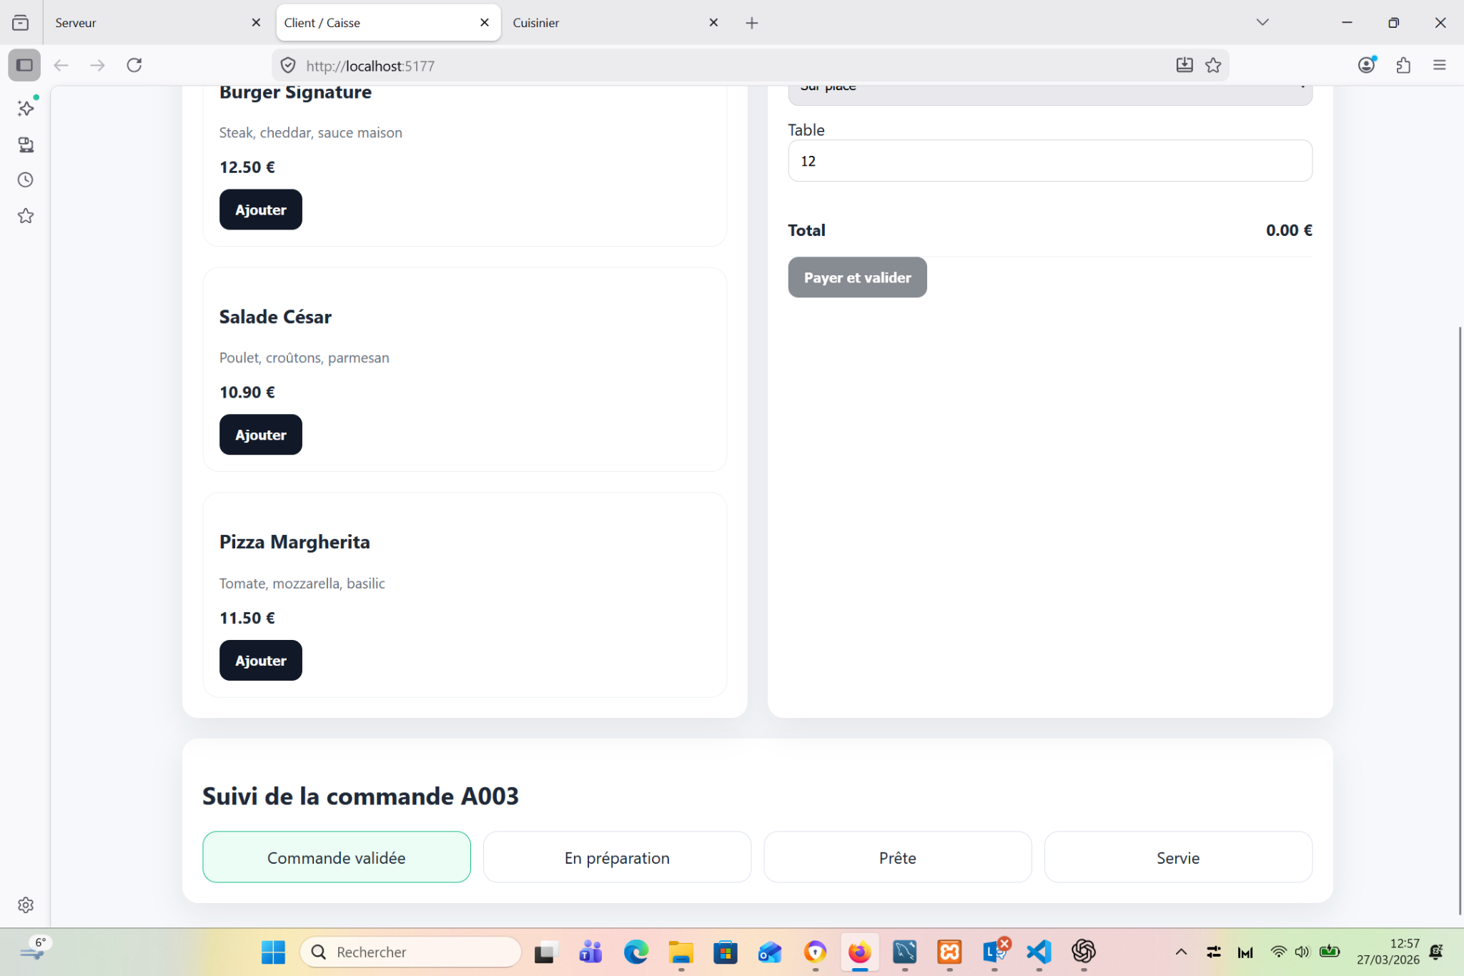
Capture 1 - Commande client
Une commande est passée par le client et envoyée directement en cuisine.

Slide 10
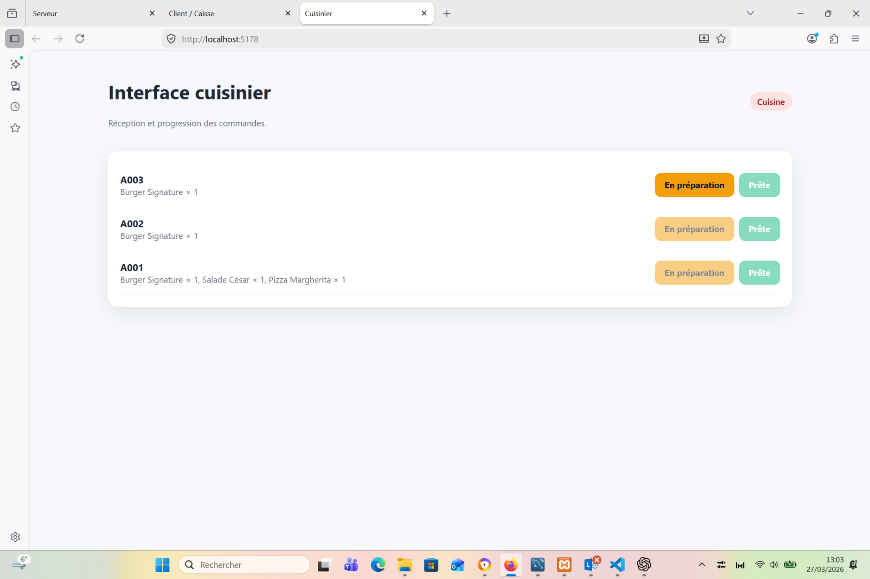
Capture 2 - Réception cuisine
La cuisine reçoit bien la commande envoyée par le client.

Slide 11
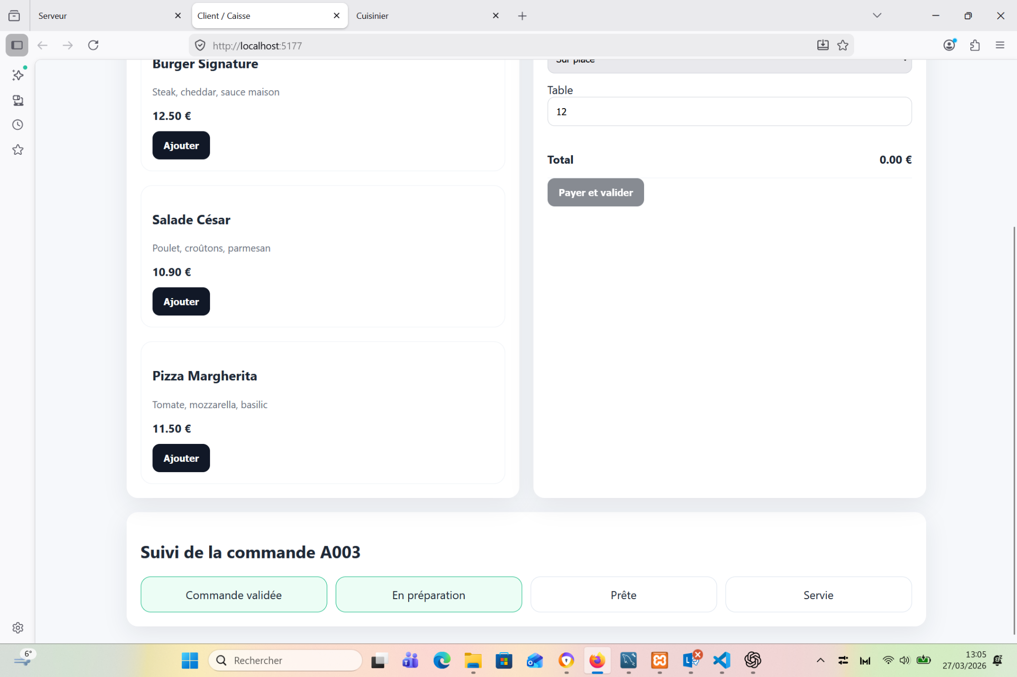
Capture 3 - Commande en préparation
Une fois prise en compte en cuisine, la commande passe en mode 'en préparation' côté client.

Slide 12
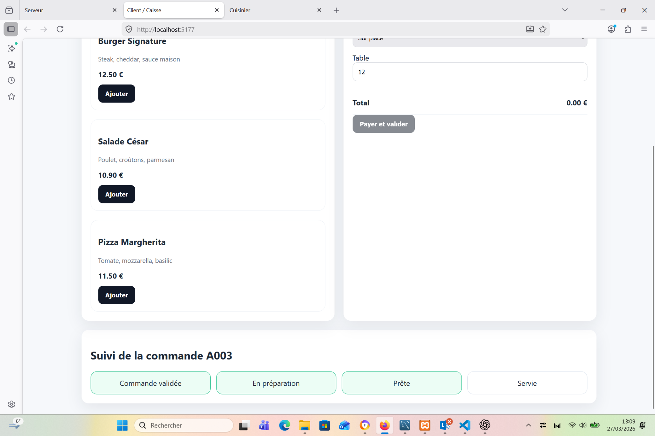
Capture 4 - Commande prête
Lorsque la commande est prête en cuisine et validée, elle passe en mode 'prête' sur l’interface client.

Slide 13
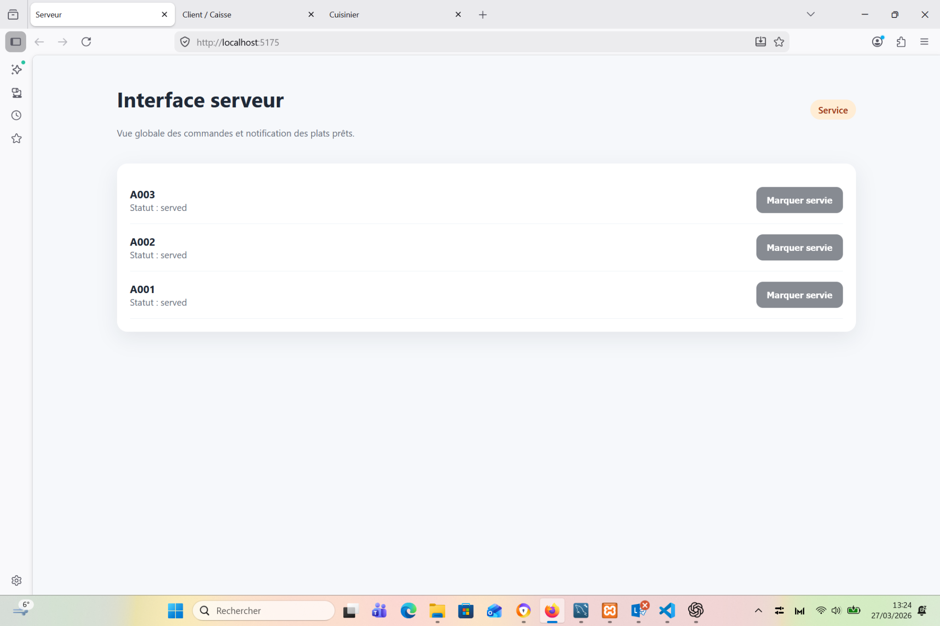
Capture 5 - Commande servie côté serveur
Une fois la commande marquée comme 'servie' sur l’interface serveur, l’information est envoyée en temps réel vers l’interface client.

Slide 14
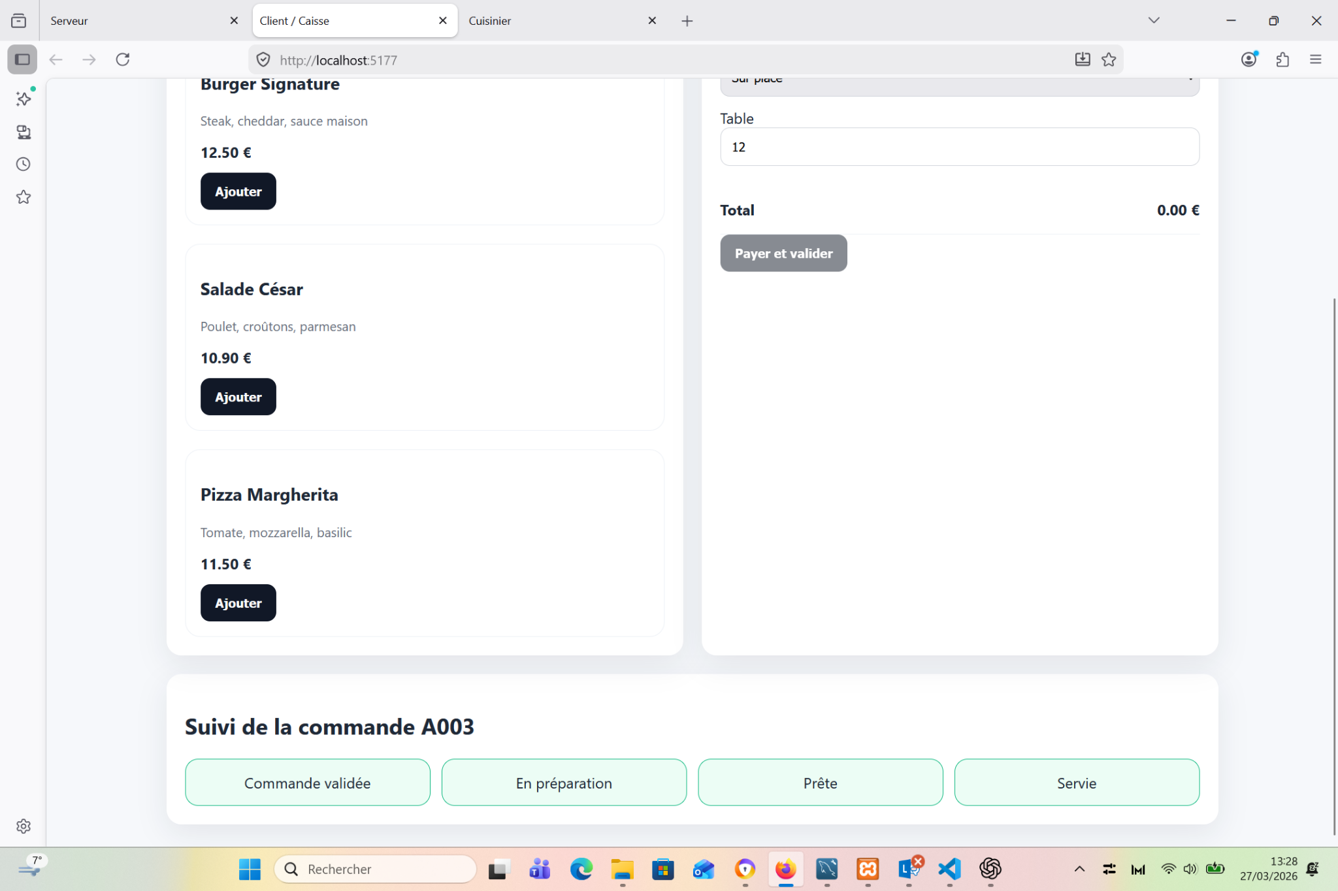
Capture 6 - Synchronisation finale côté client
La commande apparaît alors comme 'servie' côté client. On constate que toutes les étapes du cycle de vie ont été exécutées avec succès : validation, préparation, prête puis servie.

